Slide 1
Дары Фребеля
Работа выполнена:
студенткой 3 курса
группы № 35
заочной формы обучения
Алдохиной Галиной Александровной

Slide 2
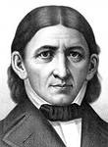
Фребель Фридрих
Немецкий педагог, теоретик дошкольного воспитания. В 1837 открыл в Бланкенбурге (Тюрингия) учреждение для игр и занятий детей младшего возраста, на основе которого разработал идею детского сада.

Slide 3
Он предложил особый дидактический материал, «дары Фребеля», представлявшие систему занятий игр с мячами и геометрическими телами — шариками, кубиками, цилиндрами, брусочками и более мелкими и разнообразными их членениями. Всё это использовалось для развития пространственных представлений, восприятия движения, формы, цвета, величины, числа, комбинаторских способностей мышления в процессе детских «построек».

Slide 4
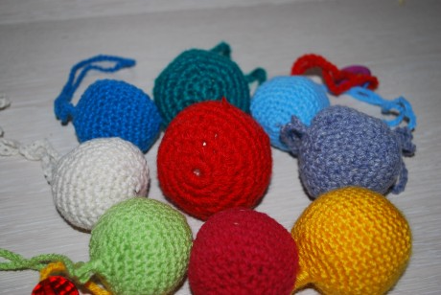
Цветы из шариков
Вариант 1.
Логопед собирает цветок из шариков. Ребёнок, глядя на логопеда, собирает такой же цветок.
Вариант 2.
Логопед собирает два цветка из шариков, но не полностью. В цветах, в разных местах, не хватает шариков. Задание: добавить шарики так, чтобы цветы были одинаковыми.

Slide 5
Шарики в туннели
Ребёнок наблюдает, как логопед по очереди закатывать цветные шарики в непрозрачную трубочку, диаметром чуть больше шарика. Логопед задаёт вопросы: Шарик, какого цвета выкатится первым? Шарик, какого цвета выкатится следующим? И т.д. Шарики могут выкатываться как сначала трубочки, так и с конца.

Slide 6
Примечание:
1.если ребёнок не говорящий, то следует положить перед ним ещё один набор таких же шариков и ребёнок должен будет показать, какого цвета выкатится шарик.
2. Если не получится с непрозрачной трубочкой, то можно провести игру с прозрачной трубочкой.
3. Вместо трубочки можно использовать баночку от чипсов «Pringles», блистерную упаковку цилиндрической формы и т.д.

Slide 7
Спасибо за внимание

